Slide 1
軟體工程期中報告
組別:第十組
組員:林婉盈
邱湘婷
謝貿丞

Slide 2
簡介
動機說明:剛到一個新環境時，我們總會花一段時間熟悉方向和標的物，對於某些人來說，認路的過程很快，但是對於另一部份的人來說，認路是一件緩慢而痛苦的學習過程。
需求分析:過去我們剛來到學校時對校園還不熟悉，且校園相當龐大，找尋教室或其他單位耗費時間相對的長，所以希望能讓第一次進入此校園的人能夠盡快到達目的地。
構想說明:我們希望能夠開發一款APP，能夠幫助使用者即時定位目前位置並搭配導航指引功能，只要輸入教室或是標的名稱，就能立即開始導航，幫助使用者到達目的地。

Slide 3
功能項目說明表
功能項目 | 功能項目操作 | 說明
導航 | 定位 | 顯示用戶地理位置。
 | 搜尋 | 使用者可以透過教室名稱或編號(例如：電通系辦公室或F331)搜尋目的地。
 | 規劃路線 | 為使用者規劃由使用者位置到目的地的適當路線。
 | 查詢教室管理單位 | 提供使用者查詢該教室負責管理的單位及該單位的辦公時間，以利使用者借用鑰匙或報修。
 | //分享位置訊息 | 使用者可以將自己的位置分享給特定用戶，讓對方可以快速的找到找到自己所在的位置。
 | 快速導覽 | 提供餐廳、球場、宿舍、行政單位、教室、吸煙區等多個選項，使用者可以透過點擊選項顯示附近的地點。
紀錄 | 搜尋紀錄 | 記錄使用者曾經搜尋過的地點，使用者可以根據喜好決定開啟或關閉此功能。
 | 曾經到過地點 | 記錄使用者曾經到過的地點，使用者可以根據喜好決定開啟或關閉此功能。
問題回報系統 | 回報問題 | 使用者在使用APP時，若有發現任何問題可以透過問題回報系統告知開發人員。

Slide 4
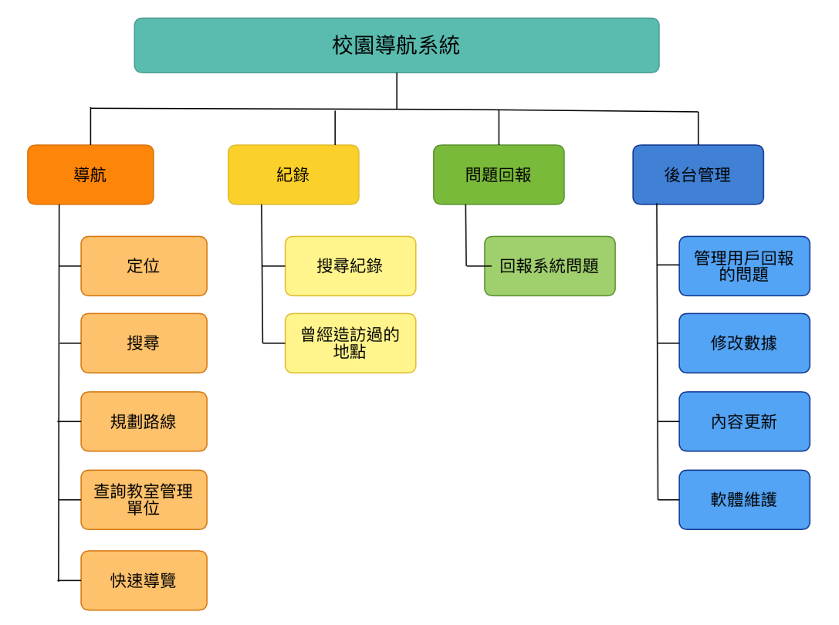
系統架構

Slide 5
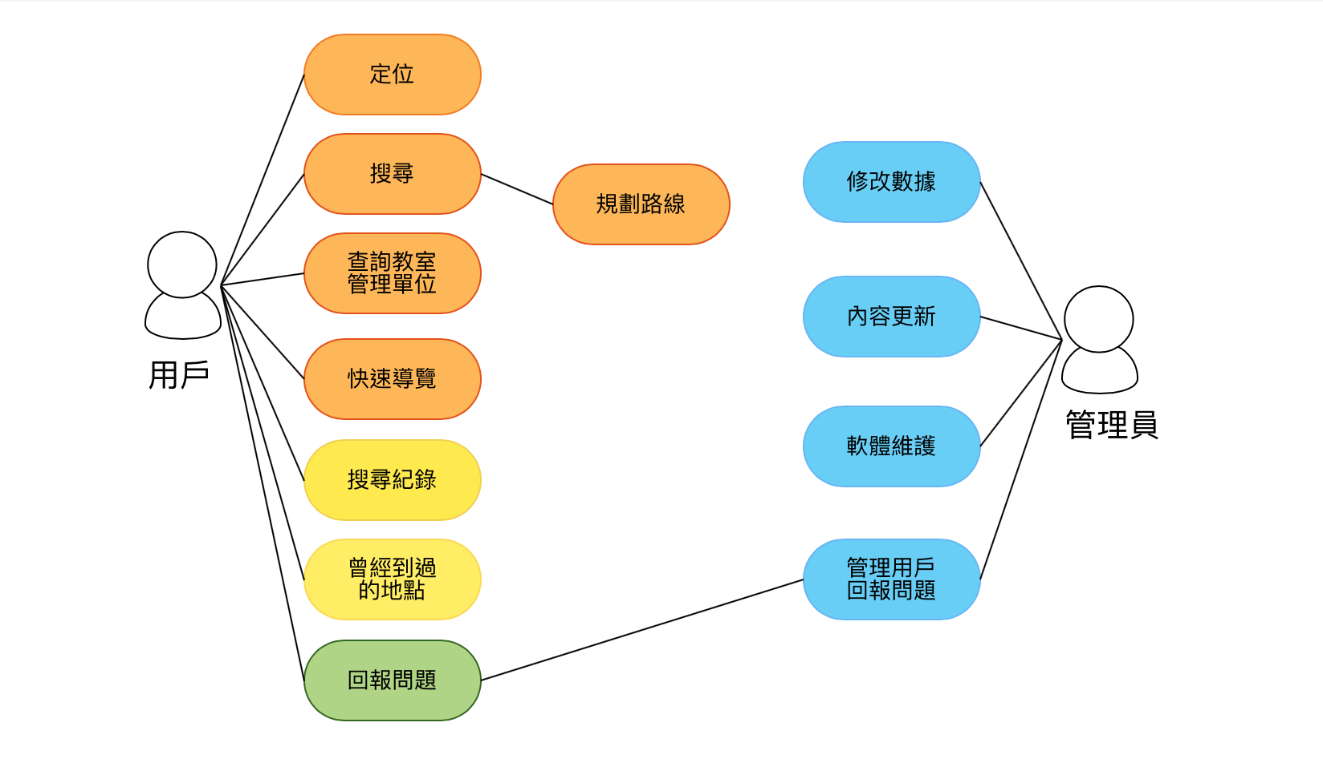
使用者案例圖

Slide 6
Resource Required
工具
人員分配

